Slide 1
Fundamentos de inteligencia de negocios: bases de datos y administración de la información

Slide 2

USO DE BASES DE DATOS PARA MEJORAR EL DESEMPEÑO DE NEGOCIOS Y LA TOMA DE DECISIONES

Slide 3

Las empresas utilizan sus bases de datos para llevar el registro de las transacciones básicas como:
Pagar a los proveedores
Procesar pedidos
Llevar el registro de los clientes
Pagar a los empleados
Pero también se necesitan bases de datos para proveer información que ayude a la compañía a operar sus negocios con más eficiencia, y ayudar a los gerentes y empleados a tomar mejores decisiones.

Slide 4
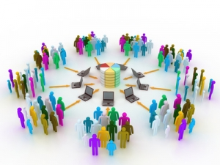
Ejemplo
En una compañía grande, con bases de datos o sistemas extensos para funciones separadas, como manufactura, ventas y contabilidad, se requieren capacidades y herramientas especiales para analizar enormes cantidades de datos y acceder a los datos de múltiples sistemas.
Estas capacidades incluyen almacenes de datos, minería de datos y herramientas para acceder a las bases de datos internas a través de Web

Slide 5
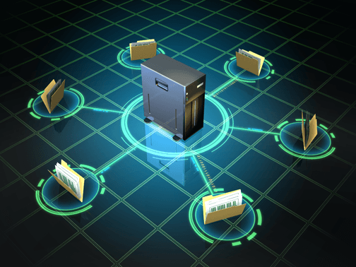
ALMACENES DE DATOS
Suponga que desea información concisa y confiable sobre las operaciones, tendencias y cambios actuales a través de toda la compañía y los datos se mantienen en sistemas separados, como en ventas, manufactura o contabilidad
Tendría que invertir una cantidad exorbitante de tiempo para localizar y recopilar los datos que necesitara, o se vería obligado a tomar su decisión con base en un conocimiento incompleto
Los almacenes de datos se encargan de estos problemas.

Slide 6

¿Qué es un almacén de datos?
Un almacén de datos es una base de datos que almacena la información actual e histórica de interés potencial para los encargados de tomar decisiones en la compañía
El almacén de datos consolida y estandariza la información de distintas bases de datos operacionales, de modo que se pueda utilizar en toda la empresa para el análisis gerencial y la toma de decisiones

Slide 7
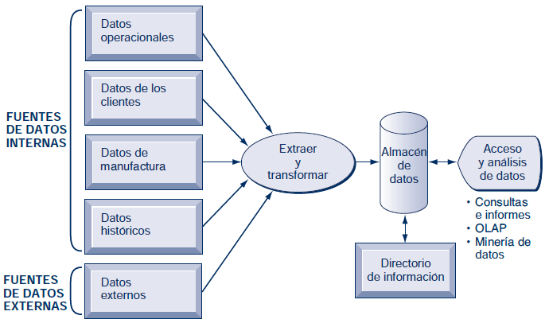
Almacene de Datos

Slide 8

Ejemplo
Catalina Marketing, una empresa de marketing global para importantes compañías y minoristas de bienes empaquetados para el consumidor
Opera un almacén de datos gigante que incluye tres años de historial de compras para 195 millones de miembros del programa de lealtad en supermercados, farmacias y otros minoristas
Cuando un comprador paga en la caja registradora, la compra se analiza al instante junto con el historial de compra de ese cliente para determinar qué cupones recibirá el cliente al momento de pagar, junto con su recibo.

Slide 9
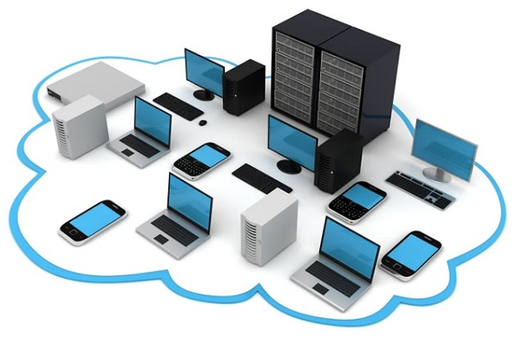
Mercados de datos
Un mercado de datos es un subconjunto de un almacén de datos en el cual se coloca una porción con alto grado de enfoque en los datos de la organización en una base de datos separada para una población específica de usuarios.
Un almacén de datos central da servicio a toda la organización pero puede crear almacenes donde estén pequeños y descentralizados

Slide 10

Ejemplo
Una compañía podría desarrollar mercados de datos sobre marketing y ventas para lidiar con la información de los clientes
Una librería, podría mantener una serie de mercados de datos
Datos sobre los puntos de venta en las tiendas minoristas
Ventas de las librerías universitarias
Ventas en línea

Slide 11

las herramientas de inteligencia de negocios permiten a los usuarios analizar datos para ver nuevos patrones, relaciones y perspectivas que son útiles para guiar la toma de decisiones.
HERRAMIENTAS PARA LA INTELIGENCIA DE NEGOCIOS:

Slide 12

MINERIA DE DATOS
La minería de datos está más orientada al descubrimiento, ya que provee perspectivas hacia los datos corporativos que no se pueden obtener mediante OLAP, al encontrar patrones y relaciones ocultas en las bases de datos grandes e inferir reglas a partir de estos patrones y relaciones, para predecir el comportamiento a futuro.

Slide 13
Los tipos de información que se pueden obtener de la minería de datos son: asociaciones.- son ocurrencias vinculadas a un solo evento secuencias.- los eventos se vinculan en el transcurso del tiempo clasificaciones.- la clasificación reconoce los patrones que describen el grupo al que pertenece un elemento

Slide 14
Agrupamientos.- el agrupamiento funciona de una manera similar a la clasificación cuando aún no se han definido grupos pronósticos.- el pronóstico utiliza las predicciones de una manera distinta. se basa en una serie de valores existentes para pronosticar cuáles serán los otros valores.

Slide 15
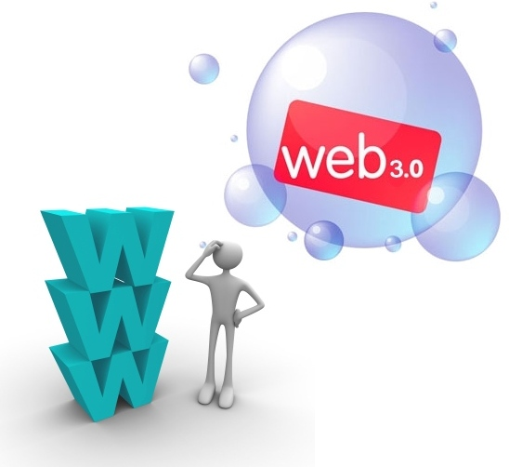
minería Web la web es otra fuente extensa de información valiosa, y parte de ésta se puede explotar en busca de patrones, tendencias y perspectivas en relación con el comportamiento de los clientes. el descubrimiento y análisis de los patrones útiles y la información proveniente de world wide web se denomina minería web.

Slide 16
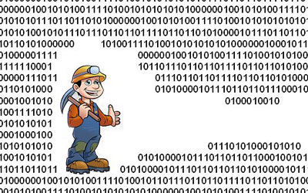

la minería web busca patrones en los datos a través de la minería de contenido, la minería de estructura y la minería de uso. la minería de contenido web es el proceso de extraer conocimiento del contenido de páginas web

Slide 17


Las bases de datos y WEB
¿Alguna vez ha tratado de usar la Web para realizar un pedido o ver un catálogo de productos?
Si su respuesta es positiva, es probable que haya usado un sitio Web vinculado a
una base de datos corporativa interna.

Slide 18

Hay varias ventajas en cuanto al uso de Web para acceder a las bases de datos internas
de una organización. En primer lugar, el software de navegador Web es mucho más
fácil de usar que las herramientas de consulta propietarias.

Slide 19

Otras compañías han creado empresas totalmente nuevas con base en el acceso a
bases de datos extensas a través de Web. Un ejemplo de esto es el sitio de redes sociales
MySpace, que ayuda a los usuarios a permanecer conectados entre sí o conocer nuevas personas. MySpace incluye música, comedia, videos y “perfiles” con información suministrada
por 122 millones de usuarios

Slide 20
Establecimiento de una política de Información
Toda empresa, ya sea grande o pequeña, necesita una política de información. Los datos
de su empresa son un recurso importante, por lo que no es conveniente que las personas
hagan lo que quieran con ellos. Necesita tener reglas sobre la forma en que se van a
organizar y mantener los datos, y quién tiene permitido verlos o modificarlos.

Slide 21
Tal vez escuche que se utiliza el término gobernanza de datos para describir muchas
de estas actividades. La gobernanza de datos es promovida por IBM y se encarga de las
políticas y procedimientos para administrar la disponibilidad, utilidad, integridad y
seguridad de los datos empleados en una empresa, con un énfasis especial en promover
la privacidad, seguridad, calidad de los datos y el cumplimiento con las regulaciones
gubernamentales

Slide 22
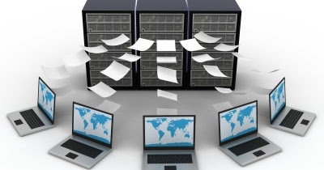
Aseguramiento de la calidad de los datos
Una base de datos y una política de información bien diseñadas son un gran avance en
cuanto a asegurar que la empresa tenga la información que necesita.

Slide 23

Sin embargo, hay que llevar a cabo ciertas acciones adicionales para asegurar que los datos en las bases de
datos organizacionales sean precisos y permanezcan confiables.

Slide 24

Antes de implementar una nueva base de datos, las organizaciones necesitan identificar
y corregir sus datos incorrectos y establecer mejores rutinas para editar los datos
una vez que su base esté en operación.

Slide 25
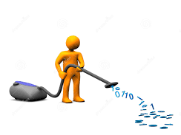
La limpieza de datos, conocida también en inglés como data scrubbing, consiste en
actividades para detectar y corregir datos en una base que sean incorrectos, incompletos,
que tengan un formato inapropiado o que sean redundantes.

